Slide 1








說同一種話--
學校如何與家長建立正向共識
以正向心理學為基礎的校本實踐

Slide 2




為何「家長層面」是正向教育的關鍵？
  家庭是學生接收價值觀的主要場所。
  學校教「正向能力」，家長在日常中強化或削弱這些能力。
  正向教育是一個生態系統，不只是一門課

Slide 3

正向心理學下的「家長角色」
傳統觀點：孩子是待改善對象，成績代表價值
正向觀點：孩子有可發展的優勢，成長與品格同等重要
家長不需懂理論，但需用「正向眼鏡」看孩子

Slide 4





策略一 調校期望
協助家長「調校期望」，非直接改變家長。
理解期望背後的動機——愛與擔心
校本做法：
「你的擔心合理」+「還有另一種可能性」。

Slide 5



策略二
將「正向語言」轉化成家長聽得懂的生活語言
• 成長型思維 ＝ 重過程多過即時成績
• 優勢培養 ＝ 唔只睇短板，也睇長處
• 情緒教養 ＝ 教佢先識得處理情緒，先處理事情

Slide 6



策略三
回應「成績導向家長」
避免對立說法，改用正向心理學橋樑回應：
• 肯定家長心意：「你想孩子好」
• 連結學習效能：心理韌性與成績互相影響
• 延伸長遠角度：表現與幸福感並行

Slide 7



策略四
協助家長「放手而不放任」
自主感是幸福與動機的核心。課外活動非越多越好，關鍵是孩子是否有選擇感與意義感，而非單純完成任務。

Slide 8








處理老師與家長「期望落差」的挑戰
期望落差導致溝通困難與誤解。家長重成績表現，老師重多元發展——兩種期望的典型心態差異，需要理解與橋樑。

Slide 9

三步對話框架
STEP 1｜
同理期望：「我聽到你好擔心佢嘅成績／將來。」
STEP 2｜
引入另一角度：「我哋喺學校見到，當學生有自信同內在動機時，學習表現反而穩定。」
STEP 3｜
邀請合作：「不如我哋一齊試下，在保持要求之餘，加一啲空間俾佢？」

Slide 10







校本行動建議（一）
三大校本策略推動家長層面的正向教育：
• 以「家長層面」納入正向教育年度計劃
• 為新老師提供「正向溝通話語庫」
• 將正向教育訊息系統化滲入家長溝通渠道（通告、家長日、講座）

Slide 11


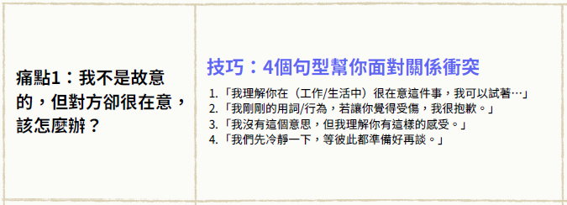


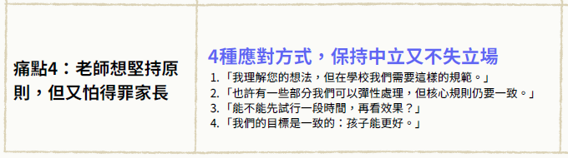
正向溝通例句舉隅

Slide 12


校本行動建議（二）
持續陪伴家長轉念，而非強迫改變；
支援老師掌握可用說話方式，提升溝通效能；
強調家校訊息一致，促進學生正向成長生態系統

Slide 13

三大核心Take-away
正向教育≠說服家長改變，是陪伴家長轉念
老師需要「可用的說話方式」；
家校一致性比學校單方面努力更重要。

Slide 14



正向教育，從家長開始
攜手家長，共創學生成長的正向生態系統。感謝聆聽，歡迎提問！

Slide 15

謝謝
聆聽
期待再次交流
攜手共創正向生態

